Slide 1



REACTIVITY
?

Slide 2
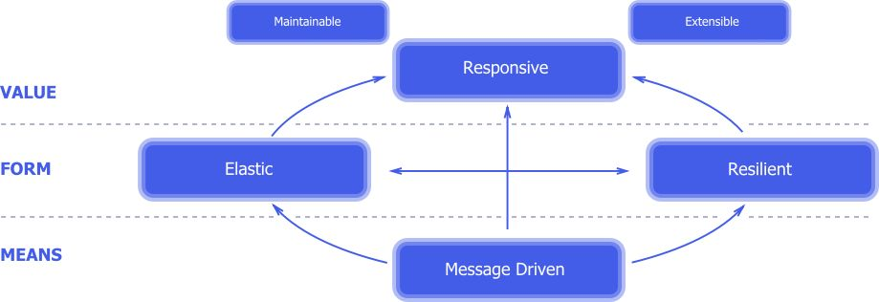
The Reactive Manifesto
https://www.reactivemanifesto.org/ru

Slide 3




Reactive Stream API

Slide 4
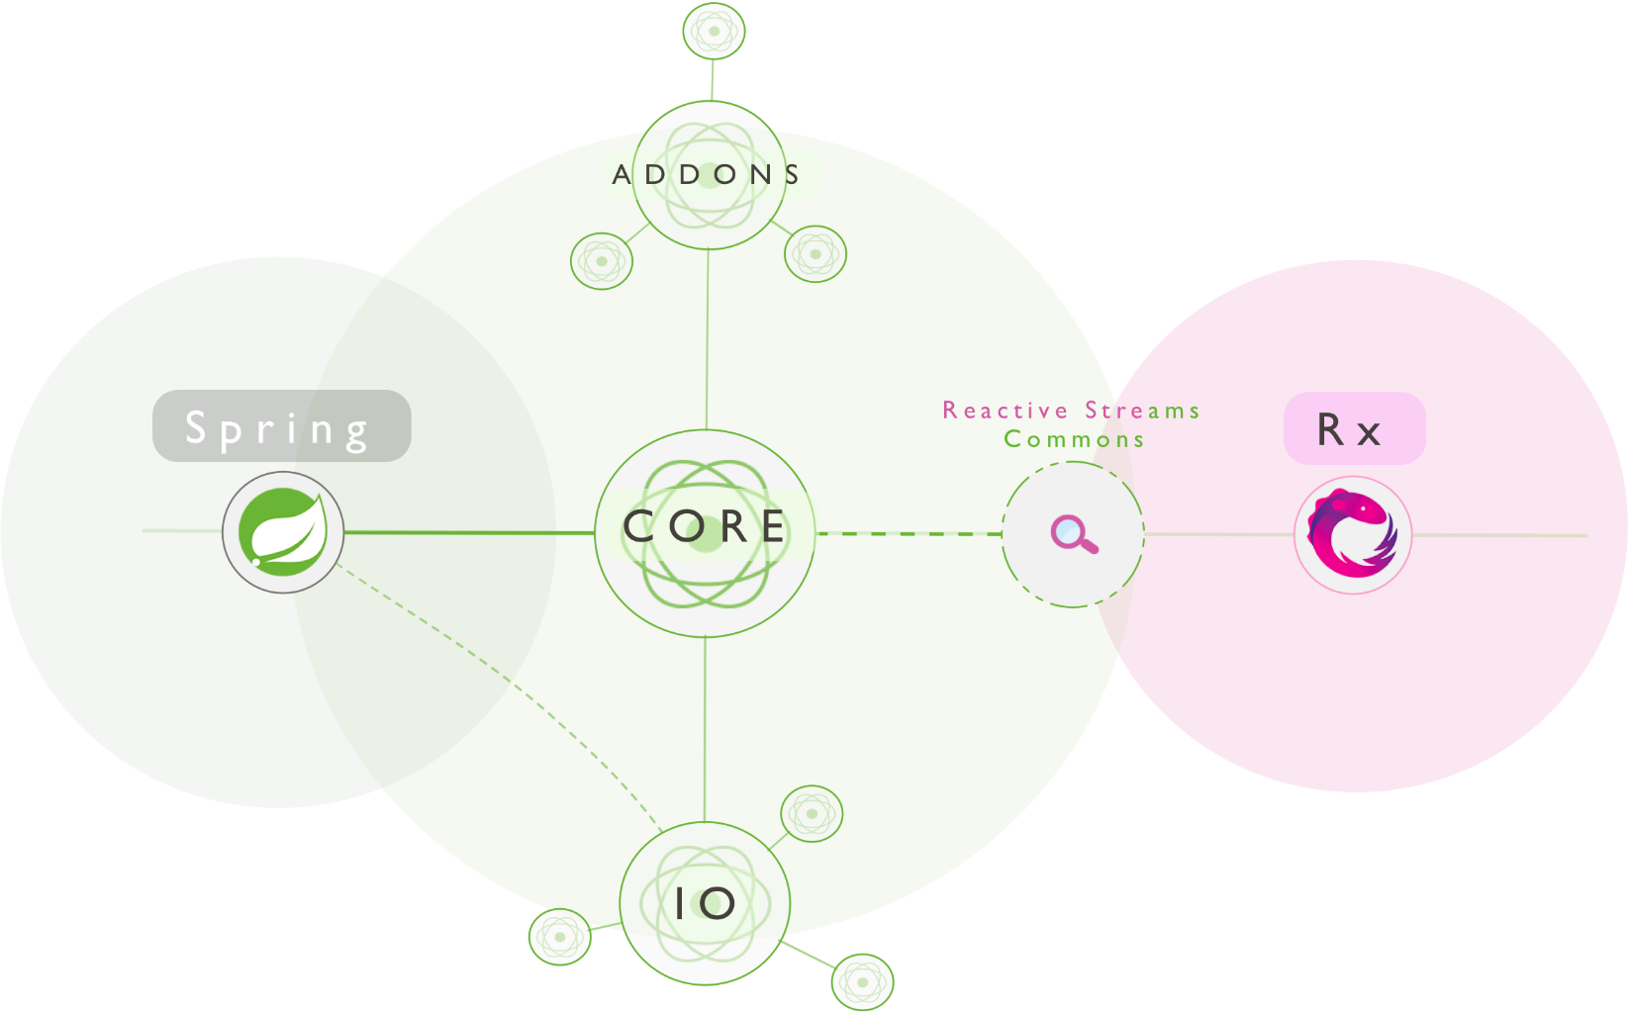
Project Reactor
Reactor Core — реактивные основы для приложений и сред, а также реактивные расширения, основанные на API с типами Mono (1 элемент) и Flux (n элементов).
Reactor Netty — предлагает неблокирующие и готовые к backpressure TCP/HTTP/UDP клиенты и серверы на основе Netty фреймворка.
Reactor Addons — Мост к RxJava 2 Observable, Completable, Flowable, Single, Maybe, Scheduler, а также SWT Scheduler, Akka Scheduler и так далее.

Slide 5
Mono (T) и Flux (T)
Реактивные типы не предназначены для обработки запросов или данных быстрее.
Реактивные типы способны одновременно обслуживать больше запросов и более эффективно обрабатывать операции с задержкой, такие как запрос данных с удаленного сервера.
В отличие от традиционной обработки, которая блокирует текущий поток во время ожидания результата, Reactive API запрашивает только тот объем данных, который он способен обработать и предоставляет новые возможности, поскольку он имеет дело с потоком данных, а не с отдельными элементами (объектами).

Slide 6
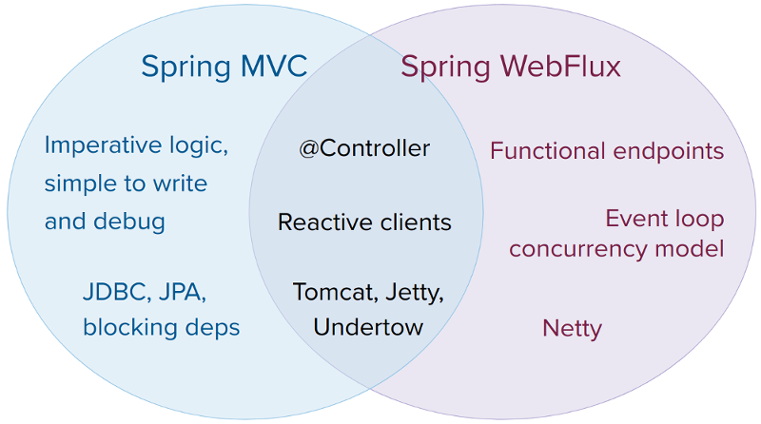
Spring WebFlux
https://docs.spring.io/spring/docs/current/spring-framework-reference/web-reactive.html

Slide 7
Code review
private final WebClient client = WebClient.create(DELAY_SERVICE_URL);
@GetMapping("/{delayMillis}") public String get(@PathVariable String delayMillis) { return “Blocking: "
+ client.getForObject("/" + delayMillis, String.class); }
@GetMapping("/{delayMillis}") public Mono<String> get(@Pathariable String delayMillis) { return client.get() .uri("/" + delayMillis) .retrieve() .bodyToMono(String.class) .map(s -> “Reactive: " + s); }

Slide 8
Functional endpoints
@Bean RouterFunction<ServerResponse> helloRouterFunction() { HandlerFunction<ServerResponse> handlerFunction = serverRequest -> ServerResponse.ok().body(client.get() .uri("/" + serverRequest.pathVariable("delayMillis")) .retrieve() .bodyToMono(String.class) .map(s -> "Reactive: " + s), String.class); RouterFunction<ServerResponse> routerFunction = RouterFunctions.route(RequestPredicates.path("/{delayMillis}"), handlerFunction); return routerFunction; }

Slide 9
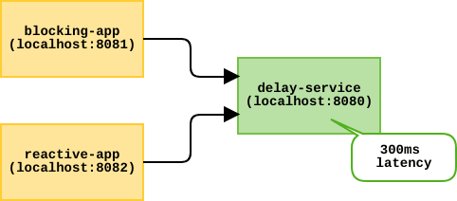
Blocking vs Reactive
./gradlew -p load-test -DTARGET_URL=http://localhost:8081/300 -DSIM_USERS=2000 gatlingRun

Slide 10
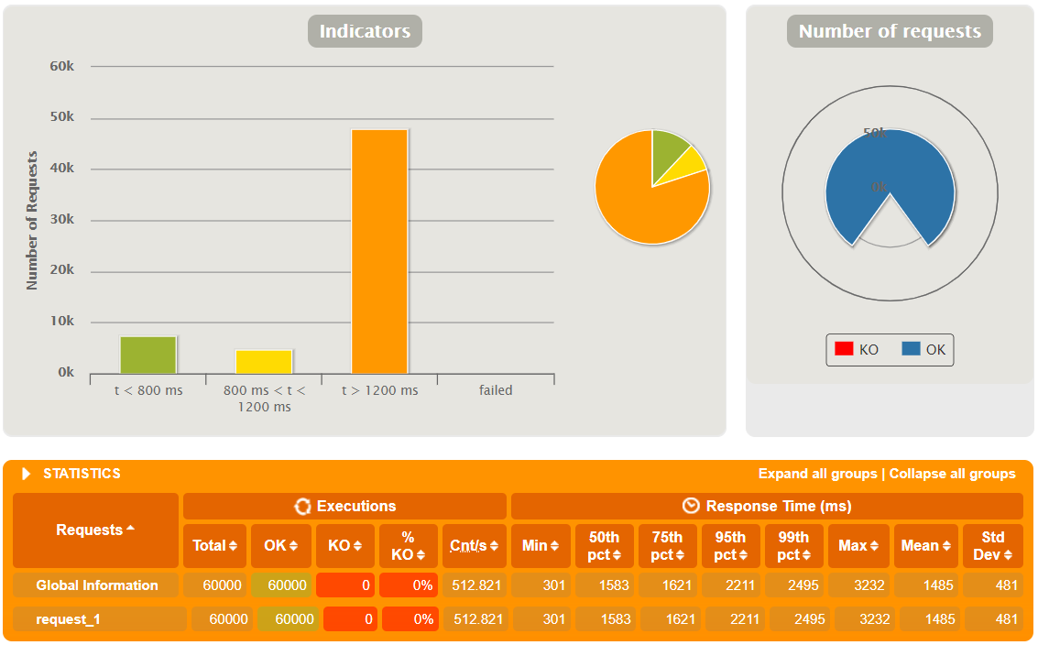
Blocking vs Reactive
blocking-app results

Slide 11
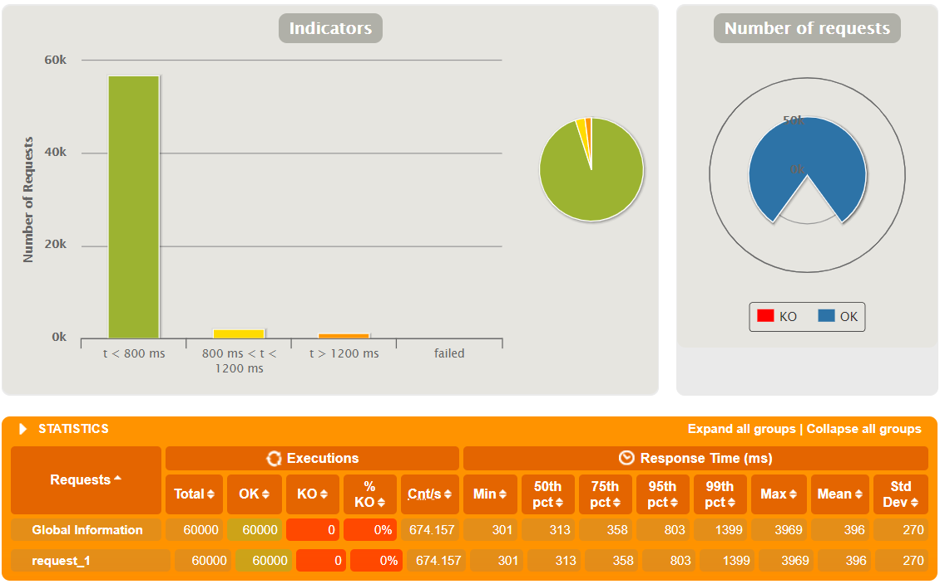
Blocking vs Reactive
reactive-app results

Slide 12
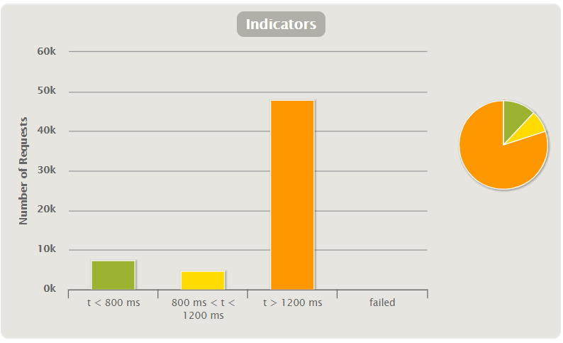
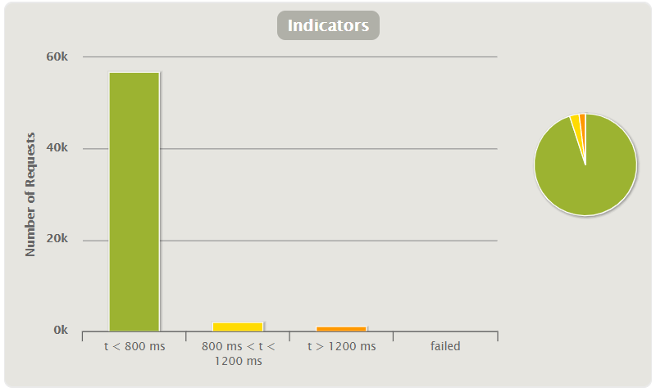
Blocking vs Reactive
blocking-app
reactive-app

Slide 13
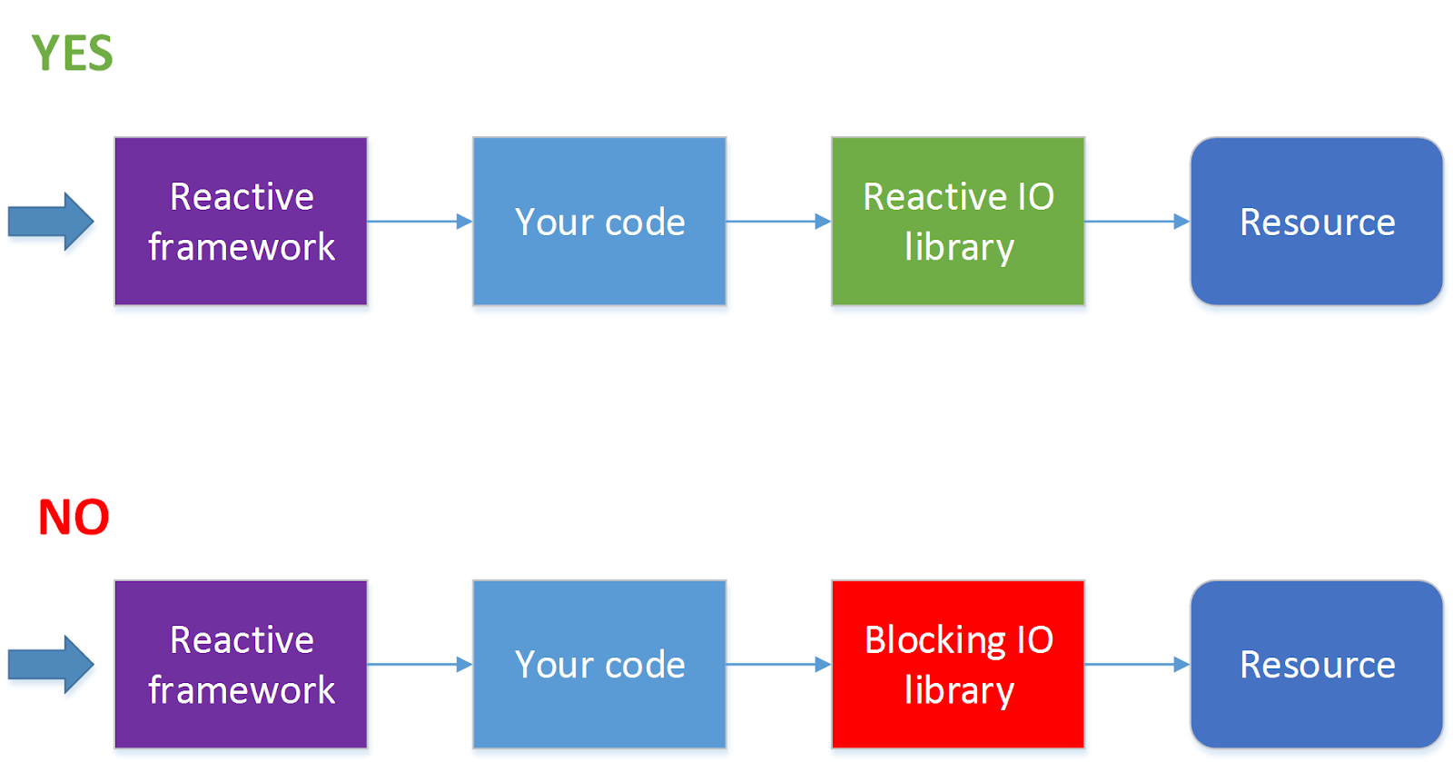
Reactive

Slide 14

Reactive programming
Изменяем мышление
Учимся отладке
Начинаем с архитектуры

